Slide 1
NhiÖt liÖt chµo mõng!
CÁC THẦY, CÔ GIÁO VỀ DỰ GIỜ THĂM LỚP 9A2
Giáo viên: Nguyễn Thị Hồng Huệ

Slide 2


KHỞI ĐỘNG
Nhanh như chớp
Luật chơi
Quan sát hình ảnh biểu tượng và trả lời tên của các tổ chức quốc tế.

Slide 3

Liên Hợp Quốc

Slide 4

Tổ chức Giáo dục, Khoa học và Văn hóa

Slide 5

Tổ chức Y tế thế giới

Slide 6

Tổ chức Thương mại Thế giới

Slide 7

Hiệp hội các quốc gia Đông Nam Á (ASEAN)

Slide 8



BÀI 3: VĂN BẢN THÔNG TIN
Tiết 31 - Thực hành Tiếng Việt
NGHĨA VÀ CÁCH DÙNG TÊN VIẾT TẮT CỦA MỘT SỐ TỔ CHỨC QUỐC TẾ

Slide 9



NỘI DUNG BÀI HỌC
I
TRI THỨC NGỮ VĂN
II
LUYỆN TẬP
III
VẬN DỤNG

Slide 10


Ví dụ 1:
World Trade Organization
Tổ chức
Thương mại Thế giới
WTO
Ví dụ 2:
International Olympic Committee
IOC
Uỷ ban Olympic Quốc tế

Slide 11
Tên viết tắt
Tên đầy đủ
Có 2 cách viết:
1
2
Tên viết tắt chú thích sau tên đầy đủ tiếng Việt.
VD: Tổ chức Y tế Thế giới (WHO)
Tên đầy đủ tiếng Việt chú thích sau tên viết tắt.
VD: WHO (Tổ chức Y tế Thế giới)

Slide 12

WTO
EU
ASEAN
Đọc: vê – kép tê ô
Đọc: e u
Đọc: a sê an

Slide 13
Lưu ý:
1 số trường hợp ngoại lệ: “D” đọc là Đê”, “O” đọc là “Ô”, “F” đọc là “Ép-phờ”, “W” đọc là “Vê kép”…
VD: ADB, WTO

Slide 14


Tiết kiệm thời gian.
Giảm kinh phí in ấn tài liệu

Slide 15



Slide 16

Câu 1
Vì sao tên của các tổ chức quốc tế hay được viết tắt?
A. Để tiết kiệm thời gian.
B. Vì đó là quy định chung khi trình bày văn bản.
C. Để tiết kiệm thời gian và kinh phí in ấn tài liệu.
D. Để văn bản được trình bày khoa học hơn.

Slide 17
Tên viết tắt của các tổ chức quốc tế được tạo ra bằng cách nào?
Câu 2
A. Ghép các chữ cái đầu theo tên tiếng Việt.
B. Ghép các chữ cái đầu các từ trong tên tiếng Anh đầy đủ.
C. Chọn những chữ cái bất kì ghép lại.
D. Ghép các chữ cái cuối các từ trong tên tiếng Anh đầy đủ.

Slide 18
Việc sử dụng tên viết tắt của các tổ chức quốc tế có tác dụng gì?
Câu 3
Làm cho văn bản
khoa học hơn.
B. Làm cho văn bản
hàn lâm hơn.
C. Làm cho văn bản
ngắn gọn hơn.
D. Làm cho văn bản
sáng tạo hơn.

Slide 19
Tên tổ chức quốc tế nào xuất hiện trong văn bản Vịnh Hạ Long – một kì quan thiên nhiên độc đáo và tuyệt mĩ?
Câu 4
A. Tổ chức Y tế thế giới.
B. Tổ chức Bảo tồn
Thiên nhiên Quốc tế.
C. Tổ chức Giáo dục.
D. Ngân hàng thế giới.

Slide 20
Cách dùng tên viết tắt của một số tổ chức quốc tế
Cơ sở viết tắt | Được tạo ra bằng cách ghép các chữ cái đầu của các từ trong tên đầy đủ
Các cách viết tắt | Lần đầu tiên trong văn bản nhắc đến tên tổ chức quốc tế, người ta thường sử dụng tên viết tắt gắn với tên đầy đủ.
Tác dụng | - Tiết kiệm thời gian, kinh phí in ấn tài liệu, - Thuận lợi cho việc sử dụng tên gọi của các tổ chức quốc tế.
Cách đọc | Dù viết tắt bằng tiếng gì cũng đọc theo chữ cái tiếng Việt.

Slide 21
Chủ đề: Nhìn lôgo, nhìn tên viết tắt của các tổ chức quốc tế và nêu tên tiếng Việt tương ứng.
TRÒ CHƠI
CHUYÊN GIA TRANH TÀI
Luật chơi: Chia 2 đội, mỗi đội 4 bạn tham gia. Các đội sẽ phất cờ nhanh giành quyền trả lời. Đội nào trả lời được nhiều tên gọi chính xác nhất sẽ giành phần thắng. Nếu trả lời sai, quyền trả lời sẽ thuộc về đội còn lại. Lưu ý: Bao giờ MC báo BẮT ĐẦU thì các đội mới đc phất cờ

Slide 22


Logo
Tên viết tắt
Tên tiếng Việt
Liên minh Châu Âu
EU
Cơ quan năng lượng
nguyên tử quốc tế
IAEA

Slide 23
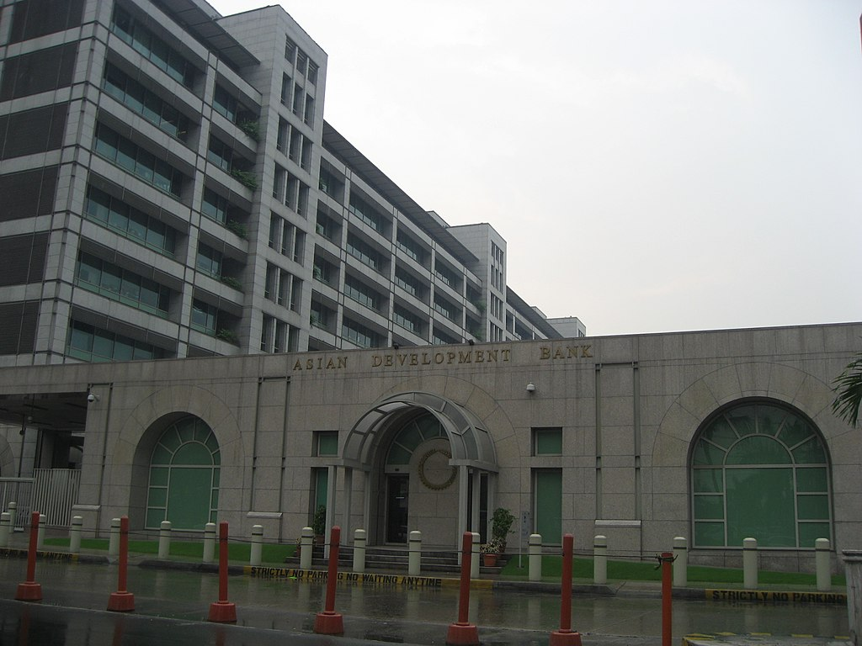

Logo
Tên tiếng Việt
Tên viết tắt
ADB
Ngân hàng phát triển Châu Á
Quỹ Nhi đồng Liên hợp quốc
UNICEF

Slide 24

Liên đoàn Bóng đá Quốc tế.

Slide 25

Tổ chức Lương thực và nông nghiệp Liên hợp quốc.

Slide 26

Diễn đàn hợp tác kinh tế Châu Á- Thái Bình Dương

Slide 27



Bài tập 2, trang 65
IMF
Quỹ tiền tệ quốc tế
WB
Ngân hàng thế giới
Tổ chức Thương mại Thế giới (WTO)

Slide 28
Bài tập 1, trang 65
Tên viết tắt
a) EU
b) IAEA
c) UNESCO
d) UNICEF
e) WHO
B. Tên tiếng Việt
1)Tổ chức Giáo dục, Khoa học và Văn hoá Liên hợp quốc
2) Tổ chức Y tế Thế giới.
3) Quỹ Nhi đồng Liên hợp quốc.
4) Liên minh Châu Âu.
5) Cơ quan Năng lượng nguyên tử Quốc tế

Slide 29



VẬN DỤNG
Viết một đoạn văn (khoảng 5 – 7 dòng) trình bày hiểu biết của em về một tổ chức quốc tế mà Việt Nam tham gia, trong đoạn văn có sử dụng tên viết tắt của tổ chức đó.
Nhiệm vụ

Slide 30
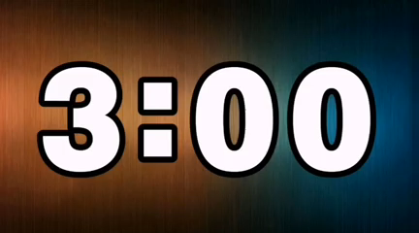
Yêu cầu của đoạn văn
- Hình thức: là một đoạn văn, có độ dài từ 5-7 dòng; có sử dụng tên viết tắt của tổ chức
- Nội dung: Giới thiệu về một tổ chức quốc tế mà Việt Nam tham gia
+ Đó là tổ chức quốc tế gì?
+ Tổ chức đó ra đời khi nào? Trụ sở ở đâu?
+ Qui mô, mục đích, vai trò của tổ chức quốc tế đó như thế nào?
+ Việt Nam đóng vai trò gì trong tổ chức
....

Slide 31
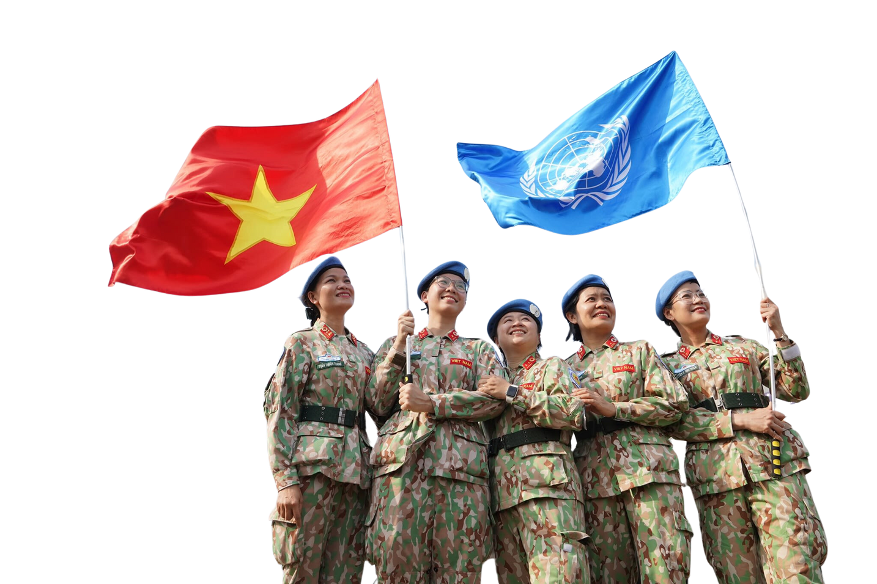

Slide 32

HƯỚNG DẪN VỀ NHÀ
Ôn tập kiến thức đã học
- Tìm tên viết tắt của một số tổ chức quốc tế mà Việt Nam tham gia và tên Tiếng Việt tương ứng của các tổ chức đó .
Soạn bài
Vườn quốc gia Tràm Chim – Tam Nông

Slide 33




Cảm ơn quý thầy cô và các em học sinh

Slide 34



PHIẾU HT số 01
Tìm hiểu chung về văn bản
Yêu cầu | Trả lời
Xuất xứ | .............................................
Thể loại | .............................................
Phương thức biểu đạt chính | .............................................. .............................................
Phương thức biểu đạt kết hợp | .............................................. .............................................
Mục đích VB | .............................................

Slide 35
PHIẾU HT số 02
TÌM HIỂU THÔNG TIN CƠ BẢN VÀ NHAN ĐỀ VĂN BẢN
1. YÊU CẦU:
a. Xác định thông tin cơ bản của VB Vườn quốc gia Tràm Chim – Tam Nông
b. Nhan đề Vườn quốc gia Tràm Chim – Tam Nông cho em biết những thông tin gì? So với hai văn bản Vịnh Hạ Long: một kì quan thiên nhiên độc đáo và tuyệt mĩ và Khám phá kì quan thế giới: thác I-goa-du, cách đặt nhan đề bài viết này có gì khác?
2. TRẢ LỜI:
Thông tin cơ bản của VB:................................................................................
Ý nghĩa nhan đề VB:........................................................................................ Cách đặt nhan đề VB:.......................................................................................

